Slide 1

Independência dos EUA e pós 1776
Alexandre e Carlinhos

Slide 2

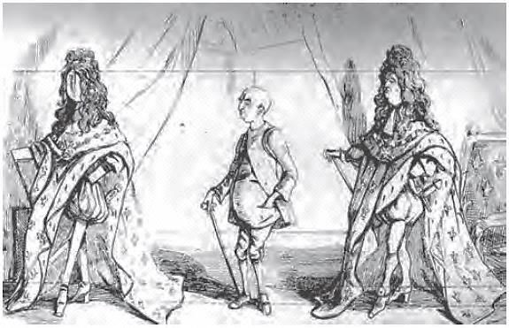
Questão 132 (2012.1) Na França, o rei Luís XIV teve sua imagem fabricada por um conjunto de estratégias que visavam sedimentar uma determinada noção de soberania. Neste sentido, a charge apresentada demonstra:
a humanidade do rei, pois retrata um homem comum, sem os adornos próprios à vestimenta real.
a unidade entre o público e o privado, pois a figura do rei com a vestimenta real representa o público e sem a vestimenta real, o privado.
o vínculo entre monarquia e povo, pois leva ao conhecimento do público a figura de um rei despretensioso e distante do poder político.
o gosto estético refinado do rei, pois evidencia a elegância dos trajes reais em relação aos de outros membros da corte.
a importância da vestimenta para a constituição simbólica do rei, pois o corpo político adornado esconde os defeitos do corpo pessoal.

Slide 3
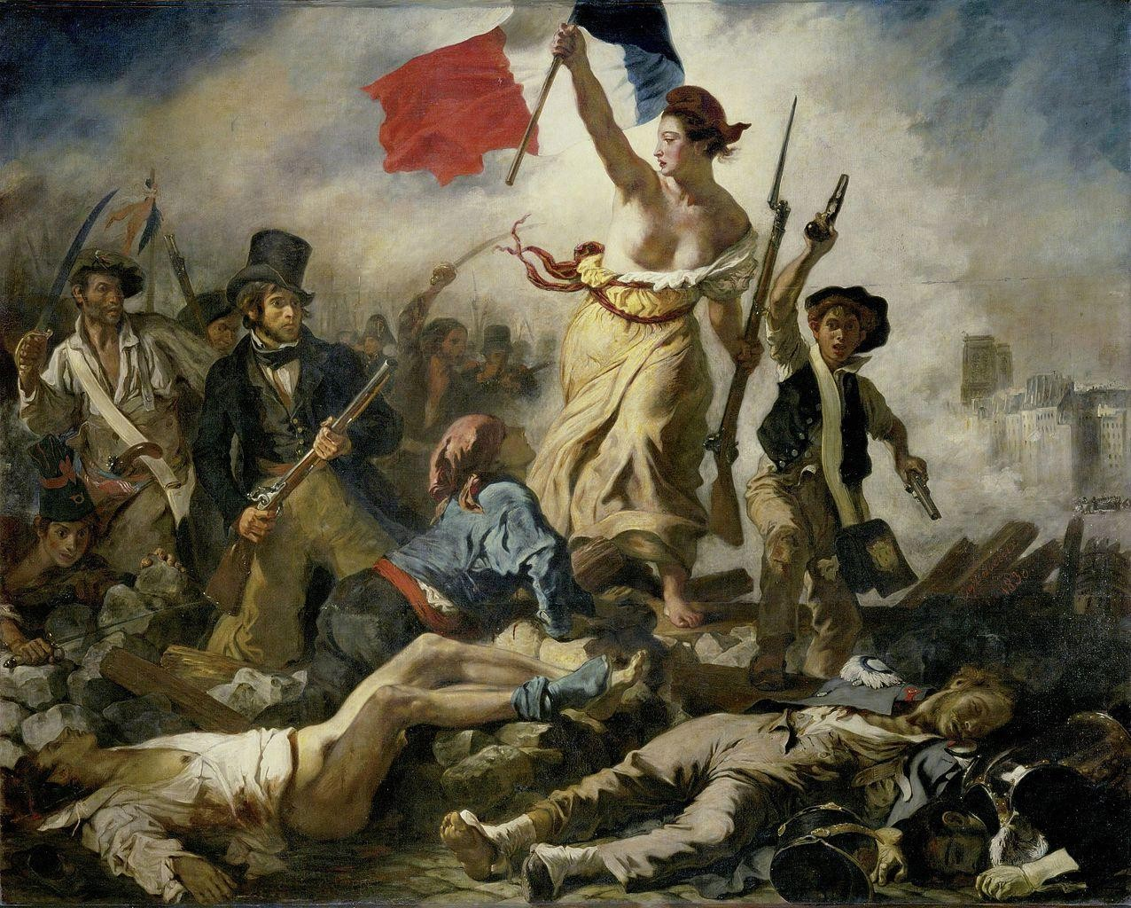
A liberdade guiando o povo
Eugène Delacroix
1830

Slide 4
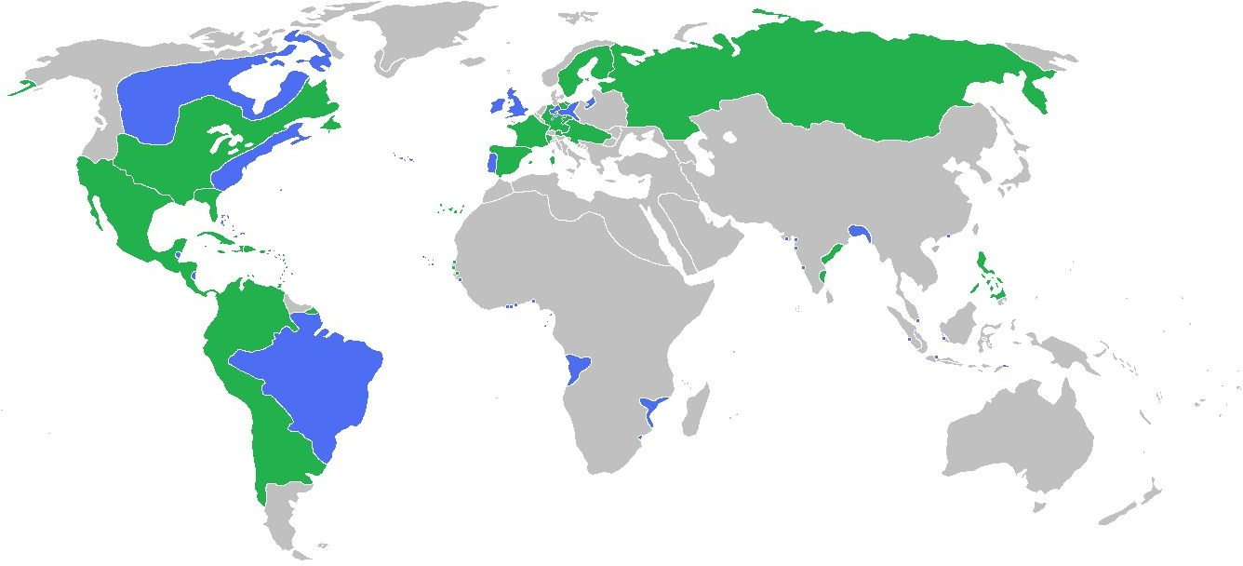
Lados em competição na Guerra dos Sete Anos (1756-1763)
Azul: Grã-Bretanha, Prússia, Portugal e seus aliados
Verde: França, Espanha, Áustria, Rússia, Suécia e seus aliados

Slide 5
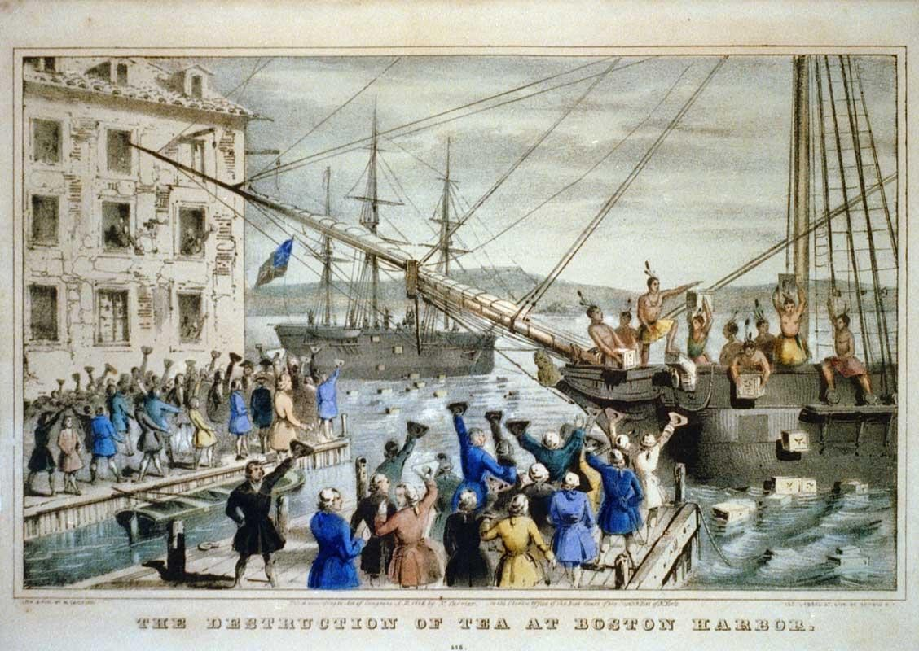
A Destruição de Chá no Porto de Boston
Nathanael Currier
1846

Slide 6
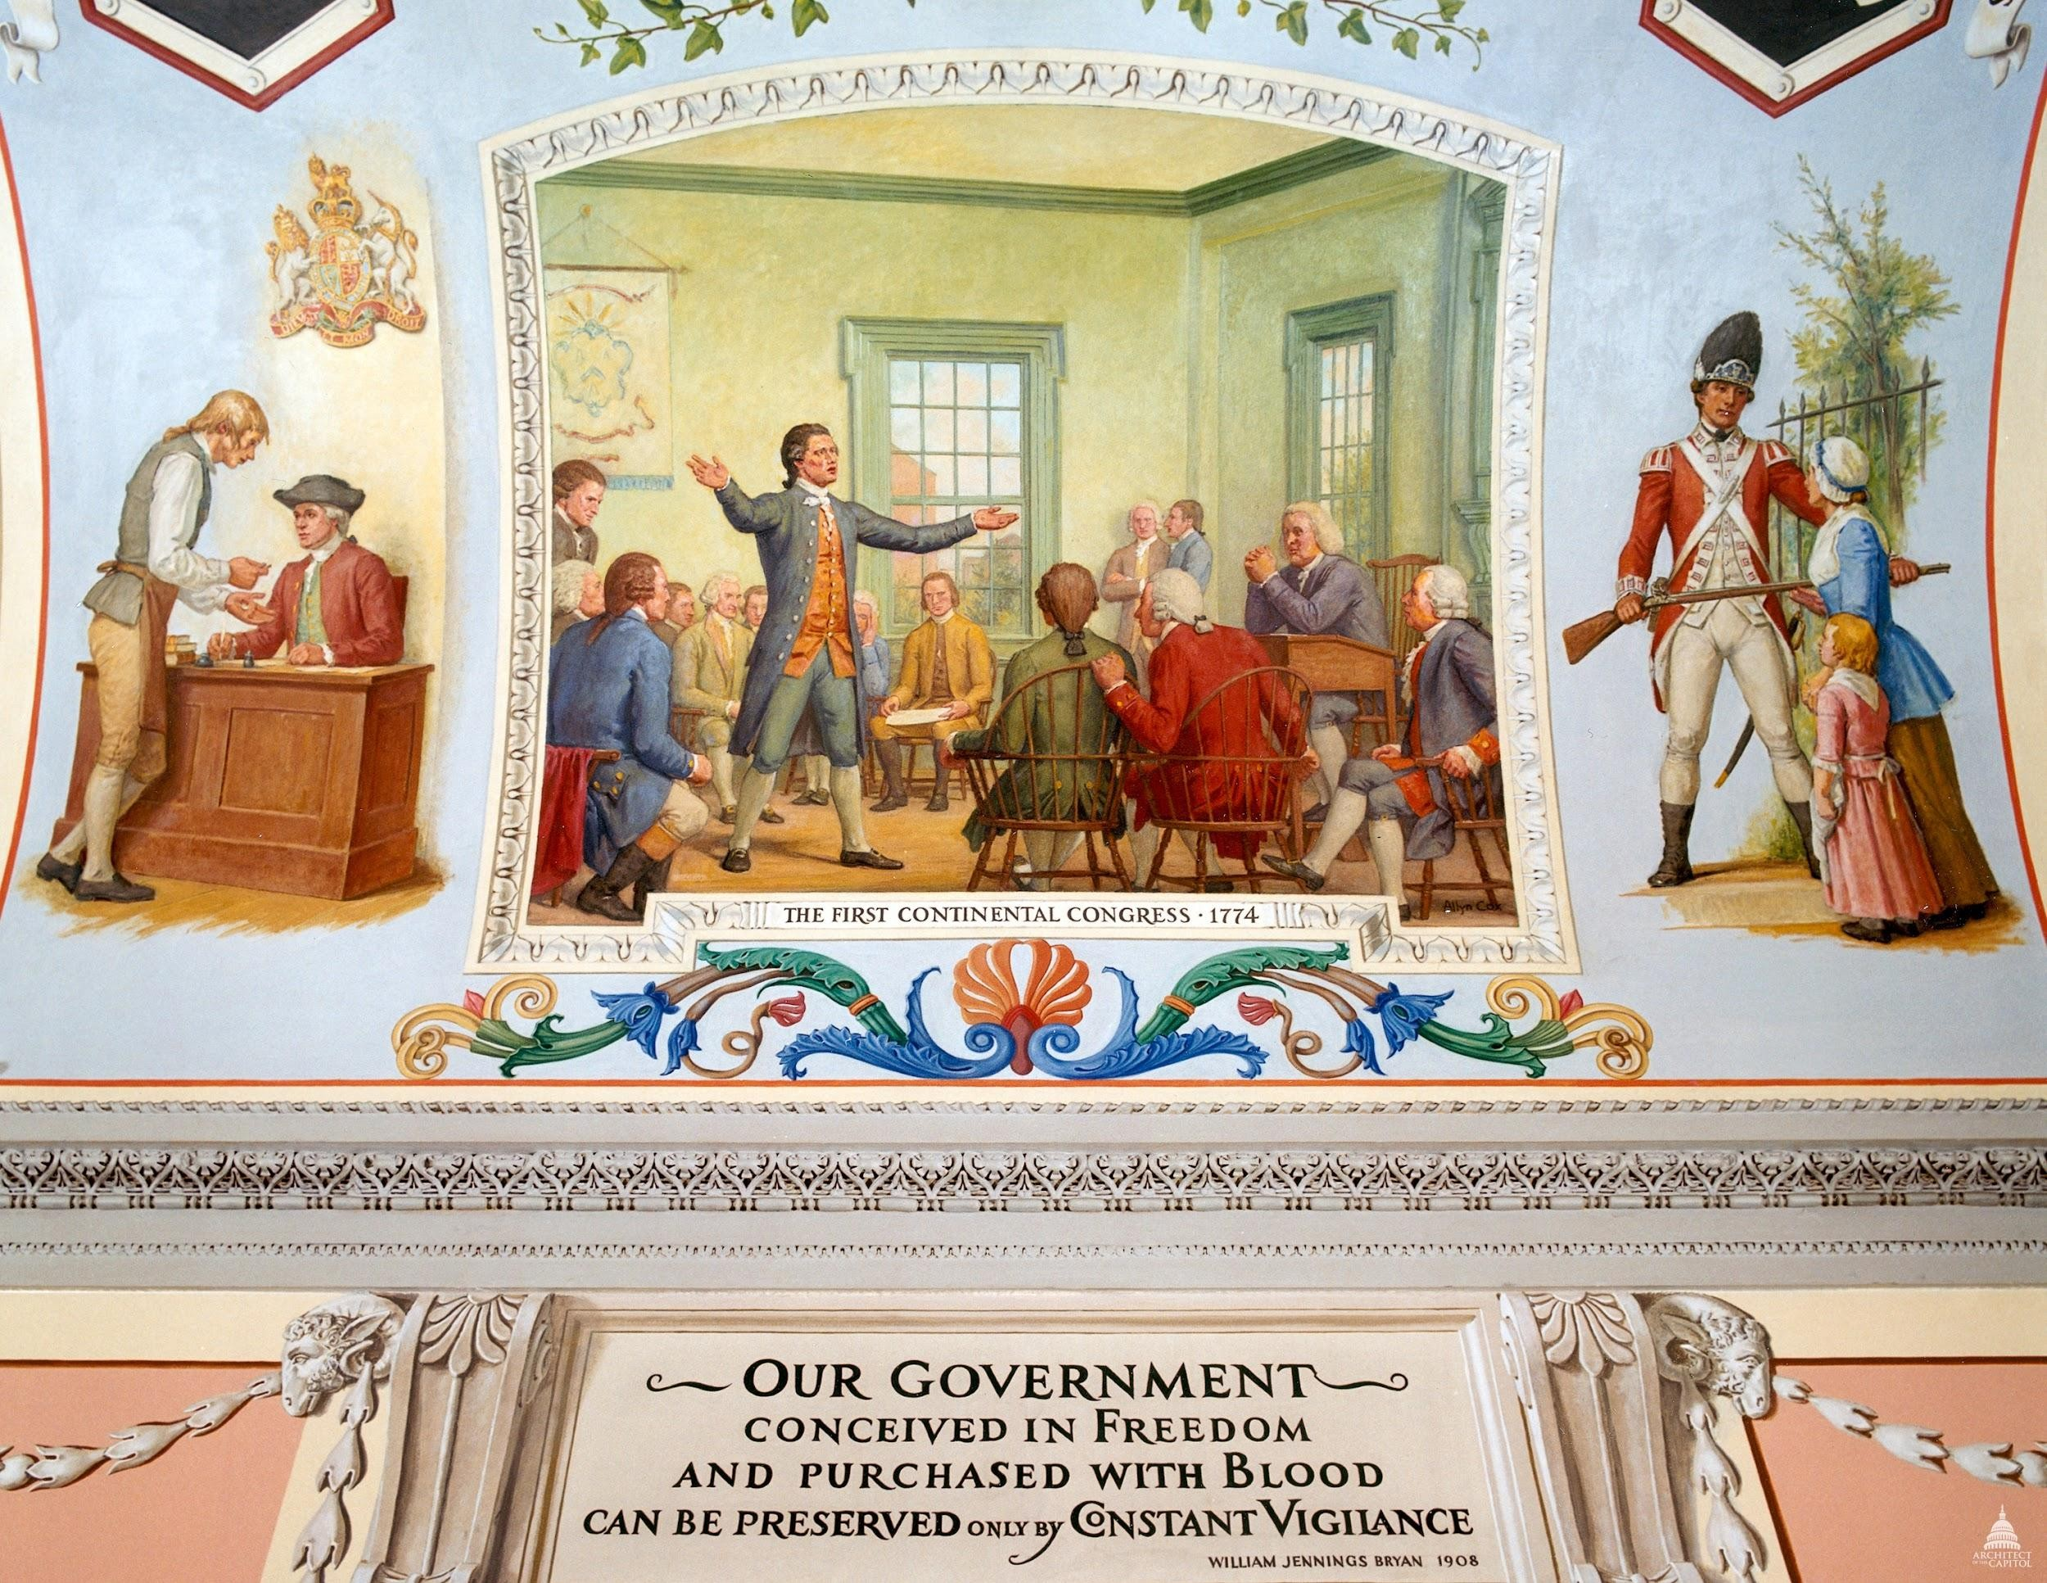
O Primeiro Congresso Continental, 1774
Allyn Cox
c. 1973-1974

Slide 7
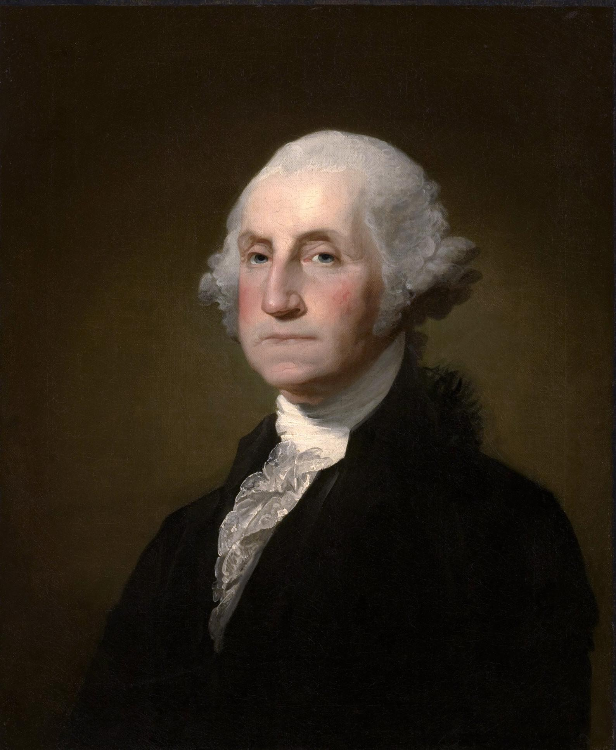
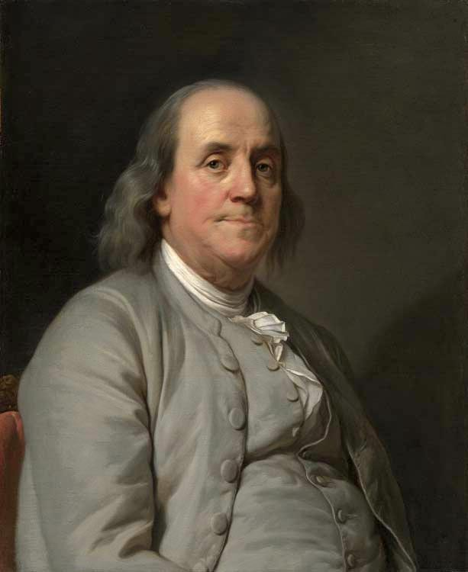
George Washington
Gilbert Stuart
20 de março de 1797
Retrato de Benjamin Franklin
Joseph Duplessis
c.1785

Slide 8
http://www4.policiamilitar.sp.gov.br/unidades/dpcdh/Normas_Direitos_Humanos/D ECLARA%C3%87%C3%83O%20DE%20INDEPENDENCIA%20DOS%20EUA%2 0-04%20de%20julho%20de%201776%20-%20PORTUGU%C3%8AS.pdf
A DECLARAÇÃO DE INDEPENDÊNCIA DOS ESTADOS UNIDOS DA AMÉRICA (1776)
Quando, no curso dos acontecimentos humanos, se torna necessário a um povo dissolver os laços políticos que o ligavam a outro, e assumir, entre os poderes da Terra, posição igual e separada, a que lhe dão direito as leis da natureza e as de Deus, o respeito digno para com as opiniões dos homens exige que se declarem as causas que os levam a essa separação.

Slide 9
Consideramos estas verdades como evidentes por si mesmas: que todos os homens são criados iguais, dotados pelo Criador de certos direitos inalienáveis, que entre estes estão a vida, a liberdade e a procura da felicidade.
Que a fim de assegurar esses direitos, governos são instituídos entre os homens, derivando seus justos poderes do consentimento dos governados; que, sempre que qualquer forma de governo se torne destrutiva de tais fins, cabe ao povo o direito de alterá-la ou aboli-la e instituir novo governo (...)
Na realidade, a prudência recomenda que não se mudem os governos instituídos há muito tempo por motivos leves e passageiros; e, assim sendo, toda experiência tem mostrado que os homens estão mais dispostos a sofrer, enquanto os males são suportáveis, do que a se desagravar, abolindo as formas a que se acostumaram.
Mas quando uma longa série de abusos e usurpações (...) indica o desígnio de reduzi-los ao despotismo absoluto, têm o direito, bem como o dever, de abolir tais governos e instituir novos para sua futura segurança.
Tal tem sido o sofrimento paciente destas colônias (...) A história do actual Rei da Grã-Bretanha compõe-se de repetidas injúrias e usurpações, tendo todos por objetivo direto o estabelecimento da tirania absoluta sobre estes Estados. Para prová-lo, permitam-nos submeter os fatos a um mundo cândido.

Slide 10
Continuação...
Recusou assentimento (aprovação) a leis das mais salutares e necessárias ao bem público.
Proibiu aos governadores a promulgação de leis de importância imediata e urgente (...)
Recusou promulgar outras leis para o bem-estar de grandes partes de povo, a menos que abandonassem o direito de representação no legislativo, direito inestimável para eles e temível apenas para os tiranos. (...)
Dissolveu Câmaras de Representantes repetidamente porque se opunham com firmeza às invasões dos direitos do povo. (...) Dificultou a administração da justiça pela recusa de assentimento a leis que estabeleciam poderes judiciários
Tornou os juízes dependentes apenas da vontade dele para gozo do cargo (...)
Manteve entre nós, em tempo de paz, exércitos permanentes sem o consentimento dos nossos corpos legislativos. Tentou tornar o militar independente do poder civil e a ele superior.
(...) Combinou para proteger o exército por meio de julgamentos simulados, de punição por assassinatos que viessem a cometer contra os habitantes destes estados
Combinou para fazer cessar o nosso comércio com todas as partes do mundo; para lançar impostos sem nosso consentimento; para privar-nos, em muitos casos, dos benefícios do julgamento pelo júri (...) para suspender os nossos corpos legislativos, declarando-se investido do poder de legislar para nós em todos e quaisquer casos.
(...)
Nós, representantes dos ESTADOS UNIDOS DA AMÉRICA, reunidos em CONGRESSO GERAL, apelando para o Juiz Supremo do mundo pela retidão (moralidade) das nossas intenções, em nome e por autoridade do bom povo destas colônias, publicamos e declaramos solenemente: que estas colónias unidas são e têm direito de ser ESTADOS LIVRES E INDEPENDENTES; que estão desobrigados de qualquer vassalagem para com a Coroa Britânica, e que todo vínculo político entre elas e a Grã-Bretanha está e deve ficar totalmente dissolvido (...)

Slide 11
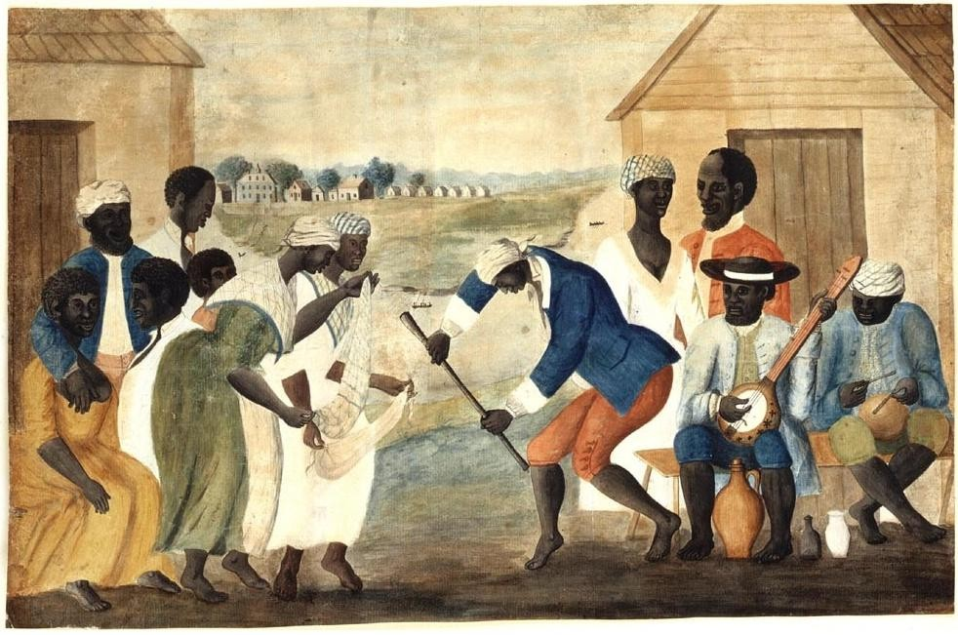
A velha plantação
Anônimo
c.1700 tardios

Slide 12
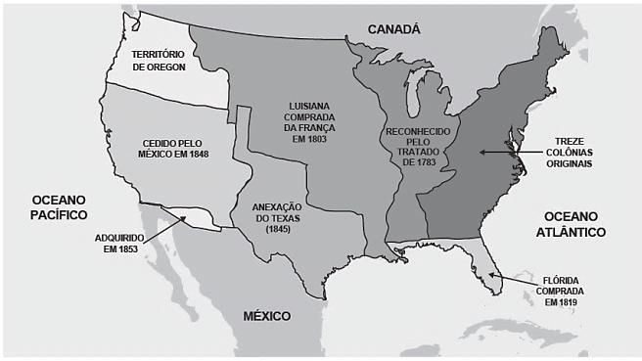

Slide 13
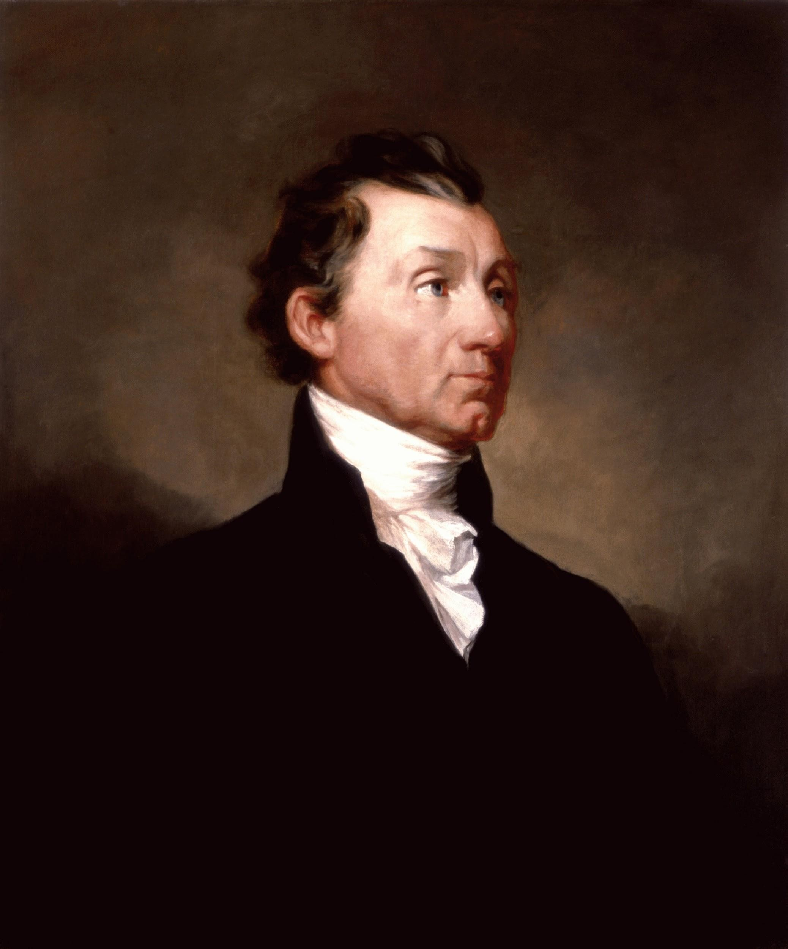
Retrato de James Monrooe
Samuel Morte
c.1819

Slide 14
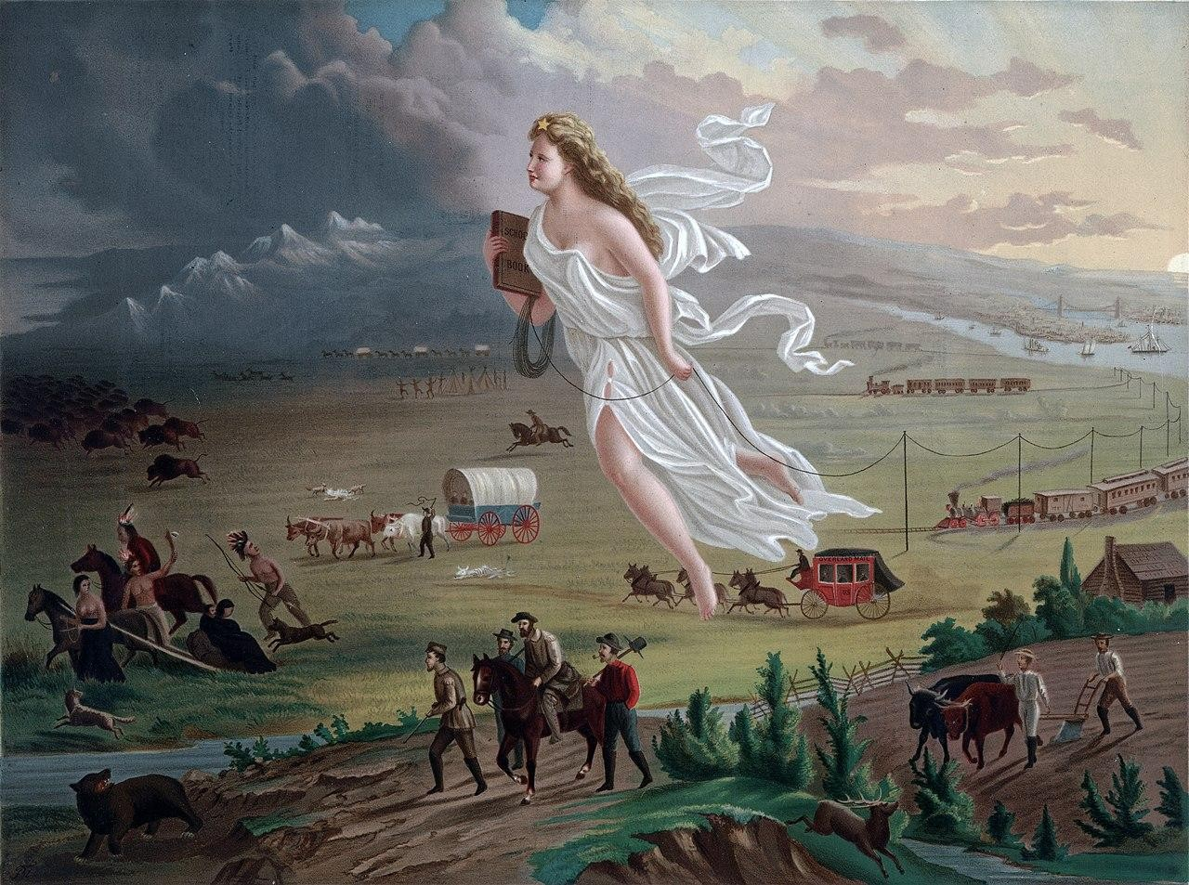
Progresso Americano
John Gast
1872

Slide 15


